Slide 1
МЕТОДИЧНІ ОСОБЛИВОСТІ КОМПЛЕКСНОЇ ГЕРІАТРИЧНОЇ ОЦІНКИ

Slide 2
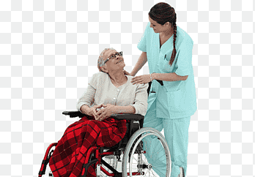
Геріатрія — окремий розділ геронтології, що займається вивченням, профілактикою та лікуванням хвороб старечого віку. Деякі захворювання часто спостерігають саме у літніх людей. Наприклад, хвороба Альцгеймера, як правило, виявляється у людей понад 65 років. Перед геріатрією як галуззю клінічної медицини стоїть завдання з'ясувати можливості нормалізації обмінних і фізіологічних процесів в організмах, що старіють.

Slide 3
Комплексна геріатрична оцінка за міжнародною класифікацією функціонування складається з 4 доменів: Фізичне здоров'я, Функціональний статус, Психічне здоров'я, Соціальний статус і навколишні умови.

Slide 4
Фізичне здоров'я включає набір хронічних захворювань, набір медикаментозних препаратів, які приймає пацієнт, а також антропометричні показники.

Slide 5
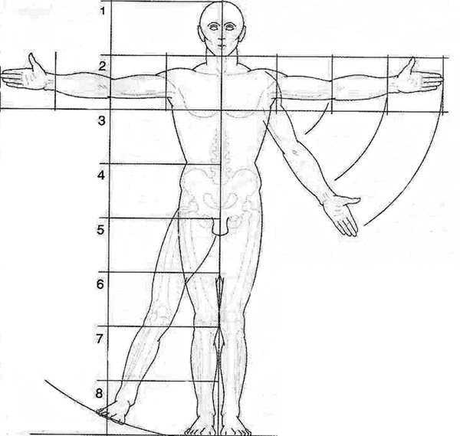
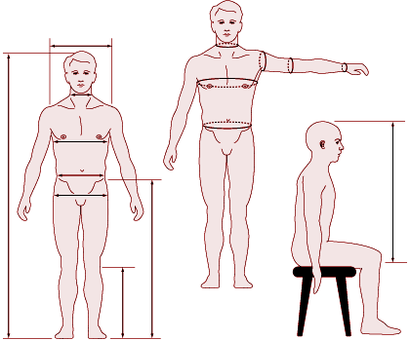
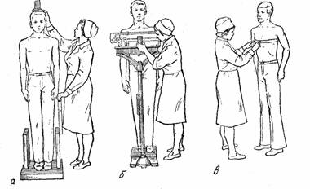
У комплексній оцінці стану літньої людини антропометрія займає важливе місце і використовується на практиці головним чином для судження про фізичне здоров'я, стан харчування. Більш того, антропометричні показники мають навіть прогностичне значення. Це недорогий, неінвазивний і інформативний метод.

Slide 6
Функціональний статус дає важливу інформацію про здібності людини до самообслуговування і про незалежність від сторонньої допомоги. Оцінка функціонального статусу включає в себе такі розділи як функціональна активність, мобільність і здібність підтримувати рівновагу а також визначення м’язової сили.

Slide 7
Функціональна активність ділиться на базову і інструментальну активність.
Для оцінки базової активності являється Індекс Бартел, який включає себе такі пункти як можливість самостійно виконувати заходи особистої гігієни – вміння вмиватися, одягатися, приймати їжу, переміщатися на невеликі відстані, і контролювати функції тазових органів.

Slide 8
Для оцінки інструментальної функціональної активності використовується індекс Лоутона, він включає: можливість користуватися телефоном, транспортом, здійснювати покупки, готувати їжу, виконання господарських справ, контроль над фінансами, можливість самостійно приймати лікарські препарати.

Slide 9
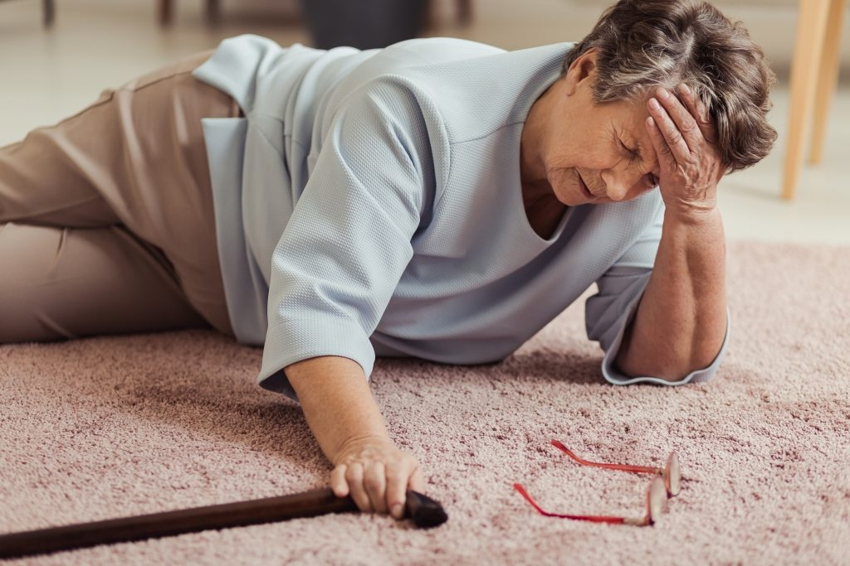
Мобільність пацієнта характеризує можливість безпечно пересуватися. Зниження мобільності асоціюється з підвищеним ризиком падінь, госпіталізації, появою пролежнів, соціальної ізоляції та розвитку депресії.

Slide 10
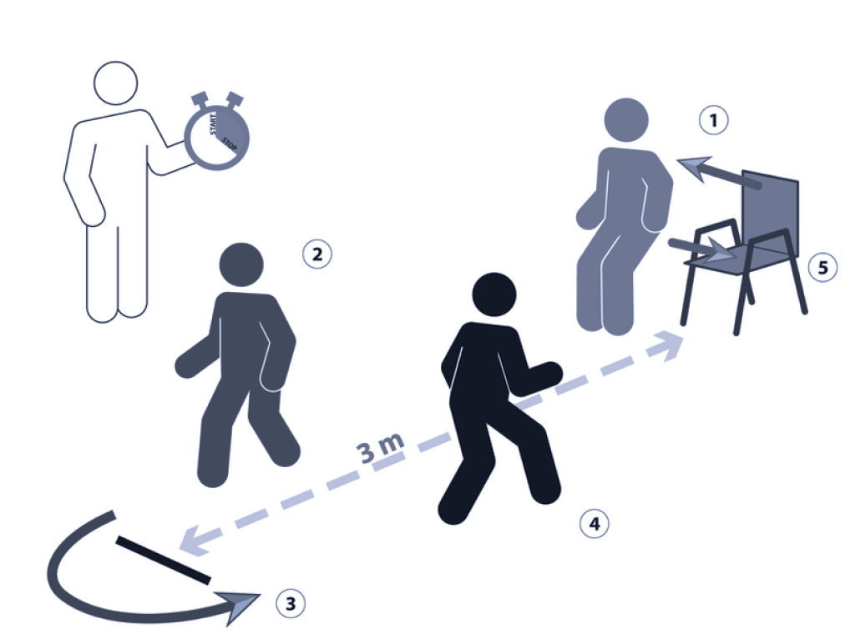
Найбільш поширеним тестом для оцінки мобільності є тест «Встань і йди».

Slide 11
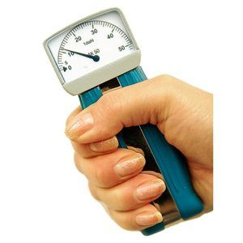
М’язова сила. Для оцінки м’язової сили використовується кистьовий динамометр і вимірюють силу кистей рук. Кистьова м’язова сила дає більше інформації про прогноз для життя і здоров'я пацієнта ніж його хронологічний вік.

Slide 12
Для оцінки когнітивного статусу існує великий набір шкал і опитувальників, найбільш поширеними з них є: коротка шкала оцінки психічних функцій, Монреальська оцінка когнітивних функцій, батареї лобових тестів, тест запам'ятовування і відтворення 12 слів.

Slide 13
При необхідності проведення швидкого опитування найчастіше використовується тест Міні-Ког.
Перший етап: ми просимо пацієнта запам'ятати і назвати три слова;
другий етап: ми просимо пацієнта намалювати циферблат, розставити всі цифри на циферблаті і відзначити певний час;
третій етап: ми просимо пацієнта відтворити 3 слова з кроку один.

Slide 14
Оцінка тесту: за кожне правильно відтворене слово, ми даємо пацієнтові 1 бал, якщо годинник намальований правильно ми даємо 2 бали, якщо намальований з помилкою - не даємо 2 бали, таким чином максимально пацієнт може набрати 5 балів. Якщо пацієнт набирає менше 3 балів це говорить про високу ймовірність наявності важких когнітивних порушень або деменції.

Slide 15
Таким чином, проведення комплексної геріатричної оцінки дозволяє отримати і систематизувати інформацію про рівень здоров’я та функціонування людини похилого віку, що потрібно для оцінки ризику та попередження ускладнення захворювання шляхом розробки реабілітаційної програми з метою покращення стану хворого і подовження якості його життя.

Slide 16
Дякую за увагу

